Slide 1
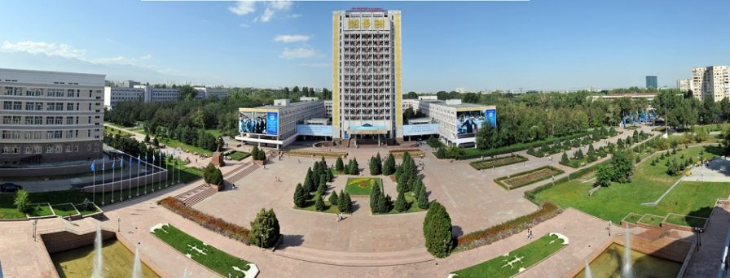
Совершенствование ведения пациентов с фибрилляцией предсердий
с использованием современных методов интервенционного лечения
Докторант Кенжебек Бижанов
Научные руководители: д.м.н., профессор К.Б. Абзалиев
MD, PhD А.К. Баимбетов
MD, PhD Е.В. Лян
Алматы
2020-2021 гг.

Slide 2

КАЗАХСКИЙ НАЦИОНАЛЬНЫЙ УНИВЕРСИТЕТ ИМ. АЛЬ-ФАРАБИ
ФАКУЛЬТЕТ МЕДИЦИНЫ И ЗДРАВООХРАНЕНИЯ
Цель исследования:
Оценить эффективность и безопасность радиочастотной и криобаллонной методик катетерного лечения различных форм фибрилляции предсердий путем анализа длительного мониторирования ЭКГ и совершенствование алгоритма лечения фибрилляции предсердий.
Задачи исследования:
- Провести сравнительную оценку эффективности современных методов интервенционного лечения пациентов с фибрилляцией предсердий в ближайшем и отдаленном послеоперационном периодах.
- Изучить зарегистрированных записей имплантируемых аппаратов длительного мониторирования ЭКГ для анализа эффективности катетерного лечения фибрилляцией предсердий.
- Совершенствовать алгоритм лечения сложных форм фибрилляции предсердий.
Разработать протокол ведения до и послеоперативного вмешательства у пациентов с фибрилляцией предсердий на основе анализа эффективности применения различных методик интервенционного лечения.

Slide 3
КАЗАХСКИЙ НАЦИОНАЛЬНЫЙ УНИВЕРСИТЕТ ИМ. АЛЬ-ФАРАБИ
ФАКУЛЬТЕТ МЕДИЦИНЫ И ЗДРАВООХРАНЕНИЯ
Пройдены и сданы экзамены по календарно-тематическому плану по нижеперечисленным дисциплинам:
Современные принципы и методы доказательной медицины
Современная статистика в клинической практике
Молекулярно-биологические технологии в трансляционной медицине
Эпидемиология - продвинутый уровень
Прецизионная медицина
Пройдена и сдана отчет по научно-педагогической и научно-исследовательской практике.

Slide 4
Произведен набор материала (ЛЭК в 2018г ННЦХ имени А.Н. Сызганова и
КазНУ имени аль-Фараби 2020г – положительное решение)
База пациентов введена в таблице Excele
1 группа – пациенты с криобаллонной аблацией – 50 пациентов и ИКМ (Reveal-XT)
2 группа – пациенты с радиочастотной аблацией – 50 человек и ИКМ (Reveal-XT)
Динамическое наблюдение в сроки – сразу после имплантации ИКМ (100)
- 3 мес - 100 пациентов,
- 6 мес - 100 пациентов,
- 9 мес - 70 пациентов,
- 1 год - 25 пациентов.

Slide 5
I Международная научно-практическая конференция «RECENT SCIENTIFIC INVESTIGATION»
6-8 декабря 2020 г. Осло, Норвегия
Участие в качестве докладчика: 2 постерных докладов.
Темы тезисов:
1. «Monitoring of patients with atrial fibrillation after catheter ablation of pulmonary vein ostia».
2. «Pacing leads implantation through the persistent left superior vena cava in case absence of superior vena cava in a right side».
* Тезисы участников конференции опубликованы в сборнике с присвоением УДК и ISBN 978-82-7346-353-1 издателем Dagens naeringsliv forlag (Oslo, Norway).
* Выданы сертификаты об участии в конференции (12 часов).
* Публикации материалов проиндексированы в Google Академии.

Slide 6
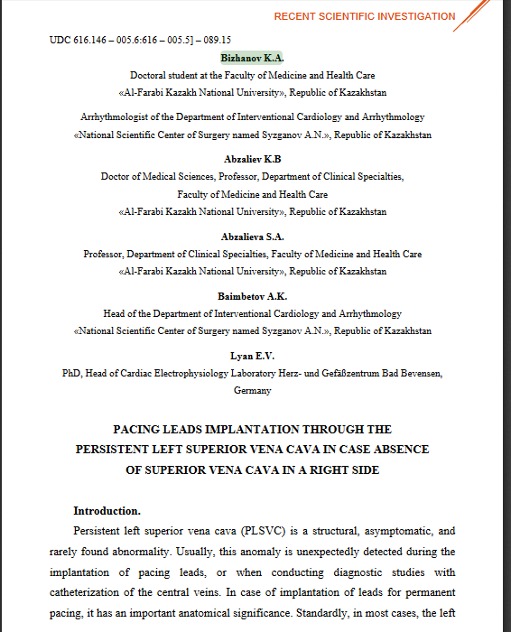
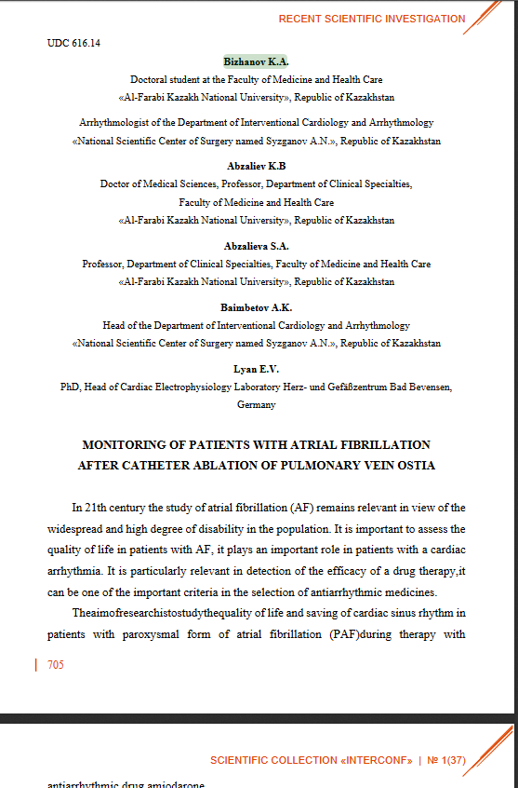

Онлайн участие с докладом в международной научной конференции
и публикация тезисов

Slide 7
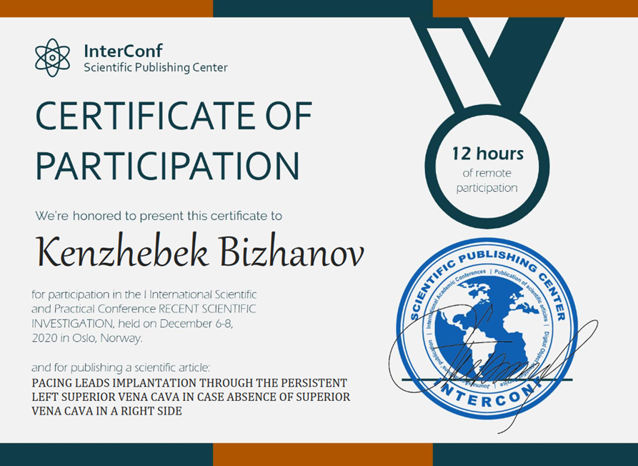
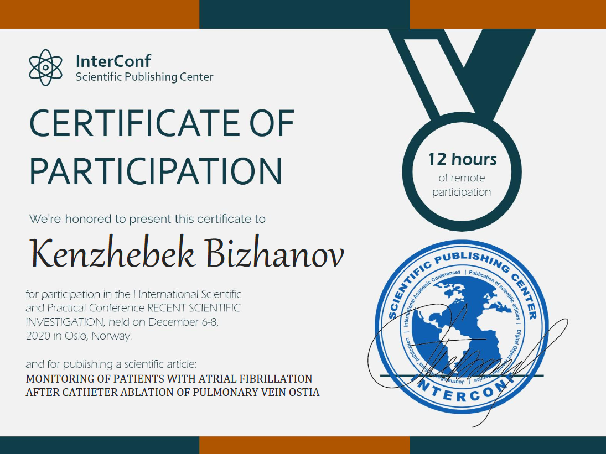
Полученные сертификаты участника международной научной конференции

Slide 8
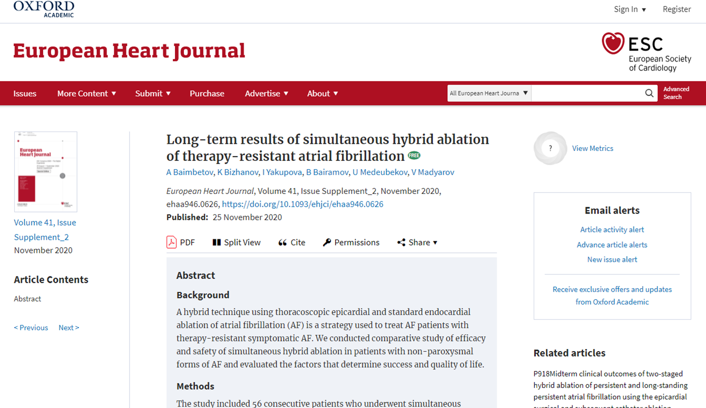
Опубликован 1 тезис в журнале индексируемые в Web of Science и Scopus
“European heart journal”
Рейтинг в Scopus: 99 процентиль
CiteScore: 23.7
% цитирования: 73

Slide 9
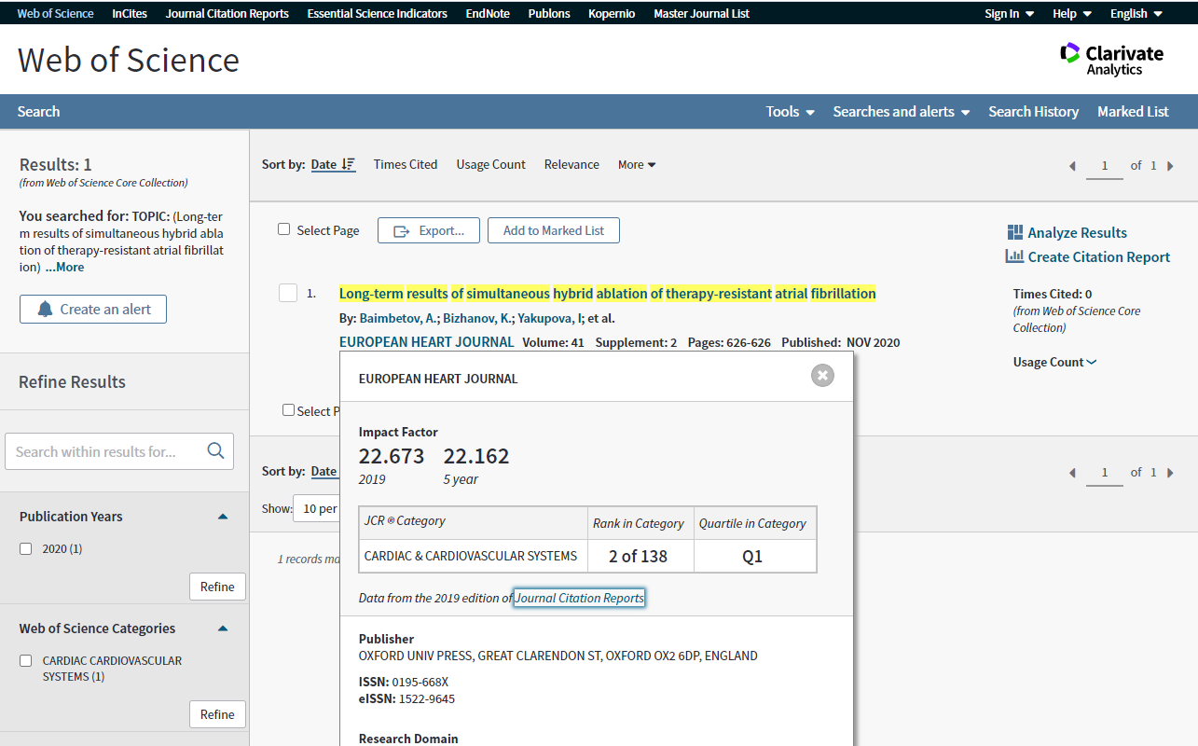
Импакт-фактор Web of Science: 22.673 (2019)
Рейтинг в Web of Science: Q1
Издатель: OXFORD UNIV PRESS, ENGLAND

Slide 10
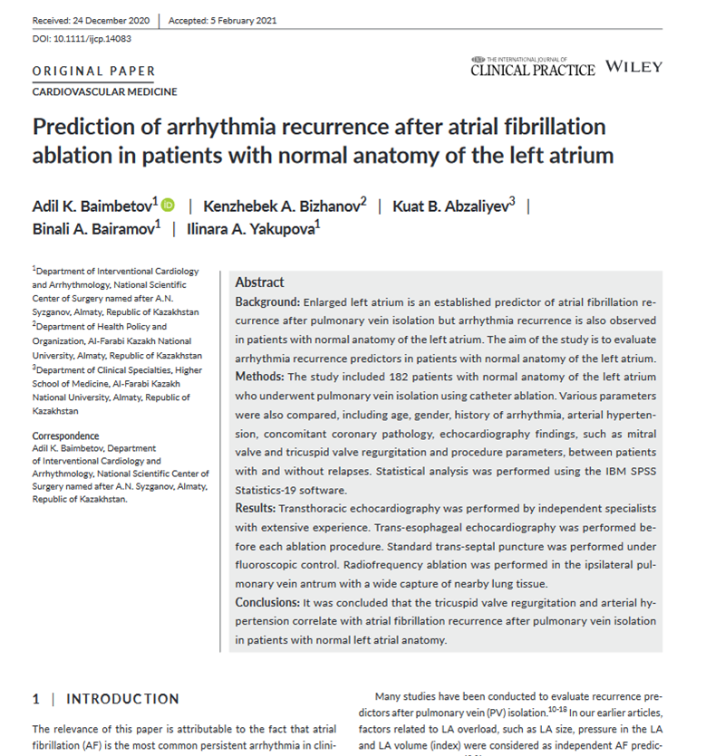
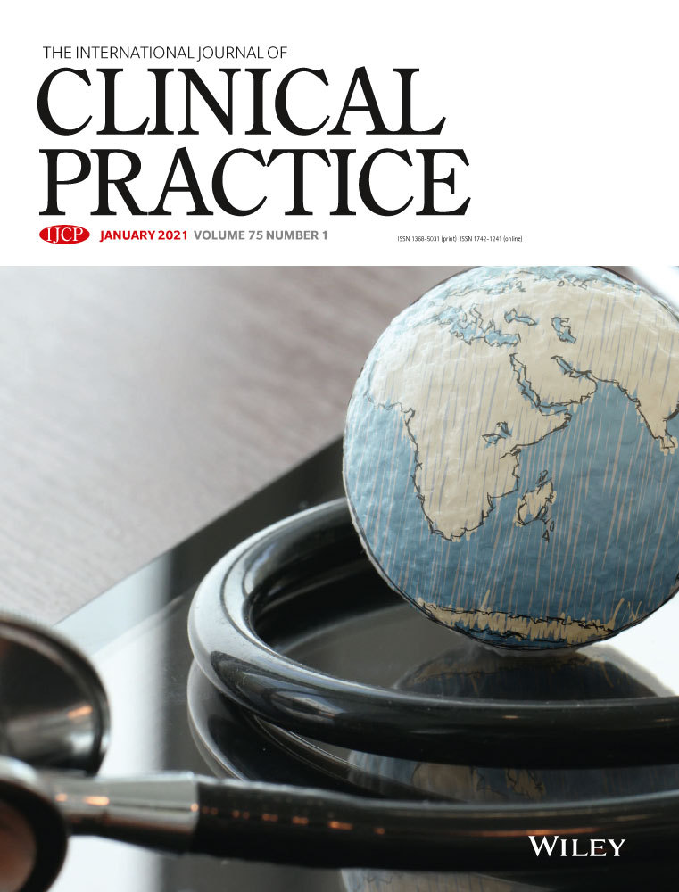
Опубликована статья в журнале индексируемые в Web of Science и Scopus
“International journal of clinical practice”
Импакт-фактор в Web of Science: 2.444
Рейтинг в Scopus: 93 процентиль
Рейтинг в Web of Science: Q2
Издатель: Wiley, England

Slide 11
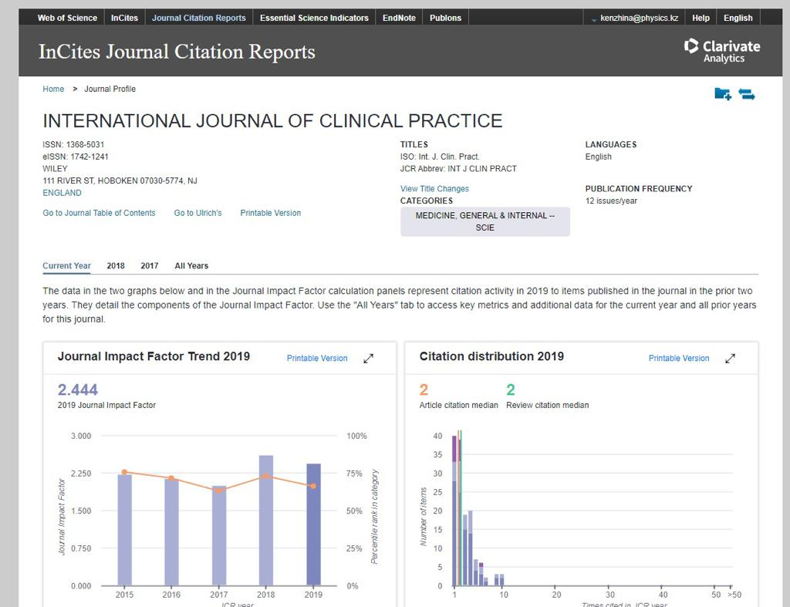
Журнал имеет высокий рейтинг в Web of Science

Slide 12
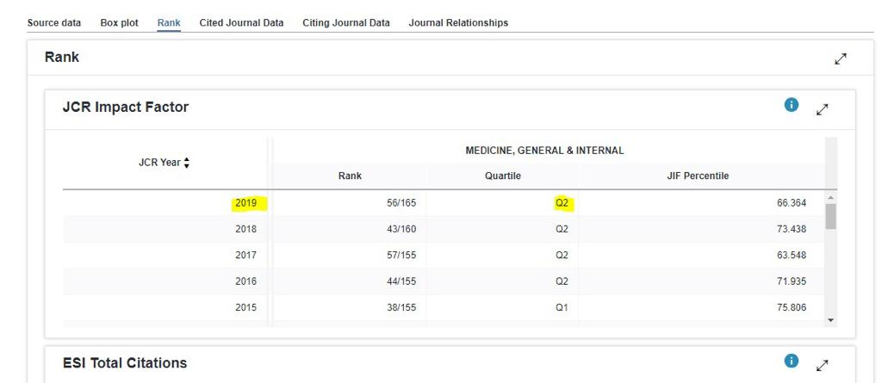
Журнал имеет высокий рейтинг в Scopus

Slide 13
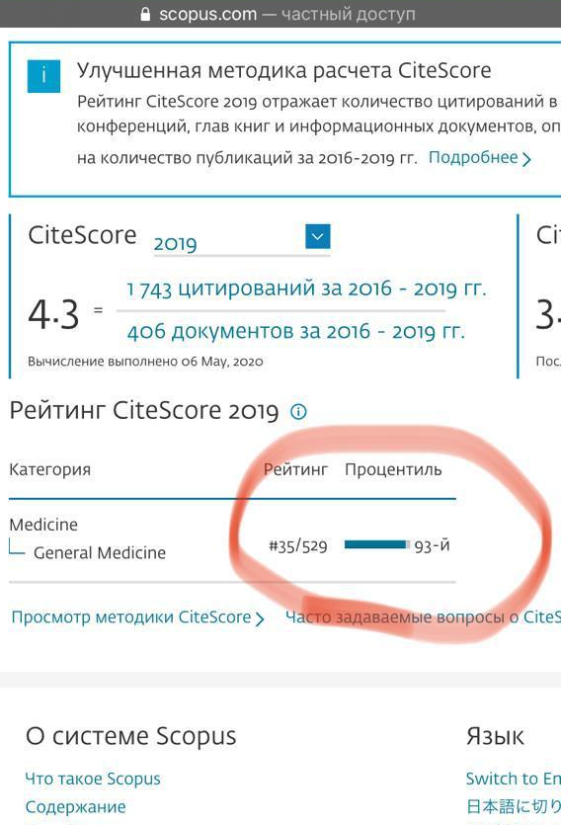
Рейтинг журнала в Scopus:
93 процентиль

Slide 14
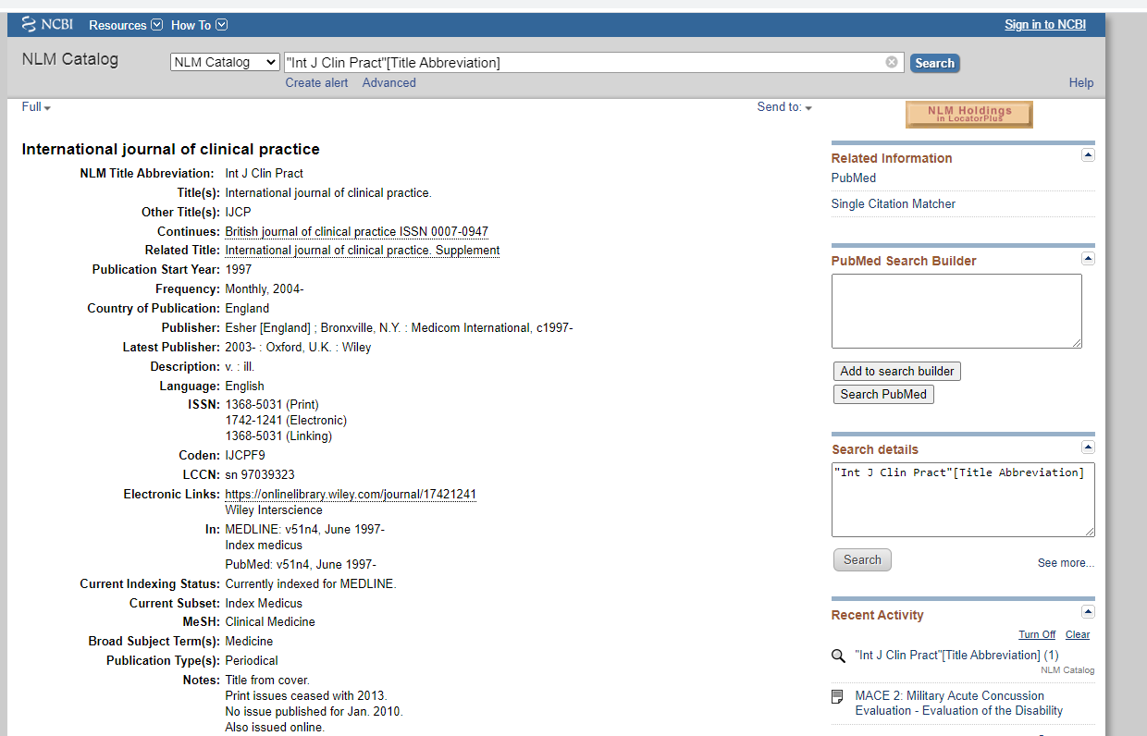
Original paper: “Prediction of arrhythmia recurrence after atrial fibrillation
ablation in patients with normal anatomy of the left atrium”
Данная статья находится в базе
PubMed

Slide 15
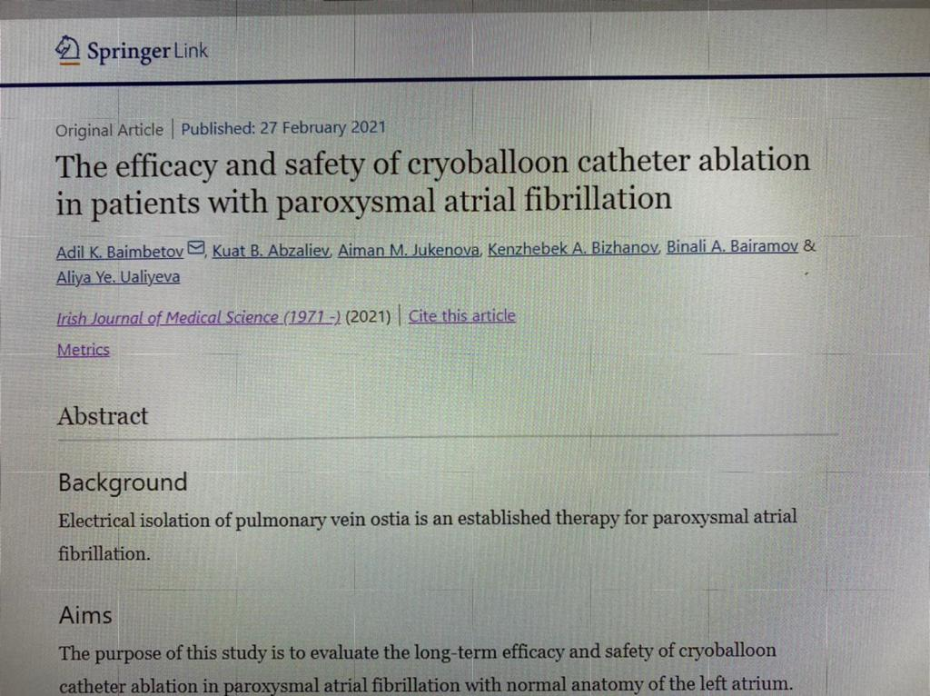
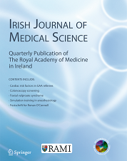
Опубликована еще одна статья в журнале индексируемые в Web of Science и Scopus
“Irish Journal of Medical Science”
Импакт-фактор в Web of Science: 1.100 (2019)
Рейтинг в Scopus: 73 процентиль
Рейтинг в Web of Science: Q3
Издатель: Springer

Slide 16
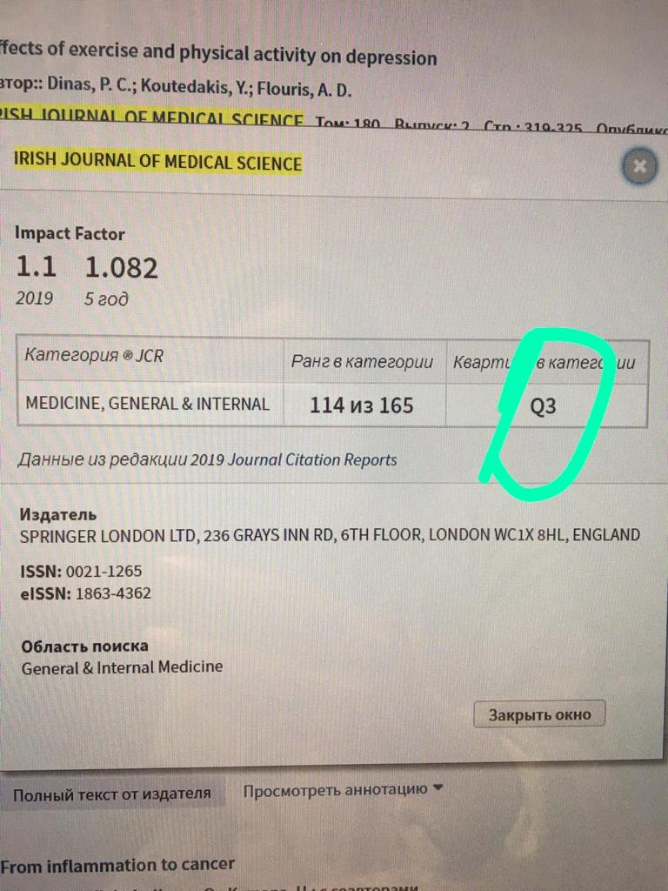
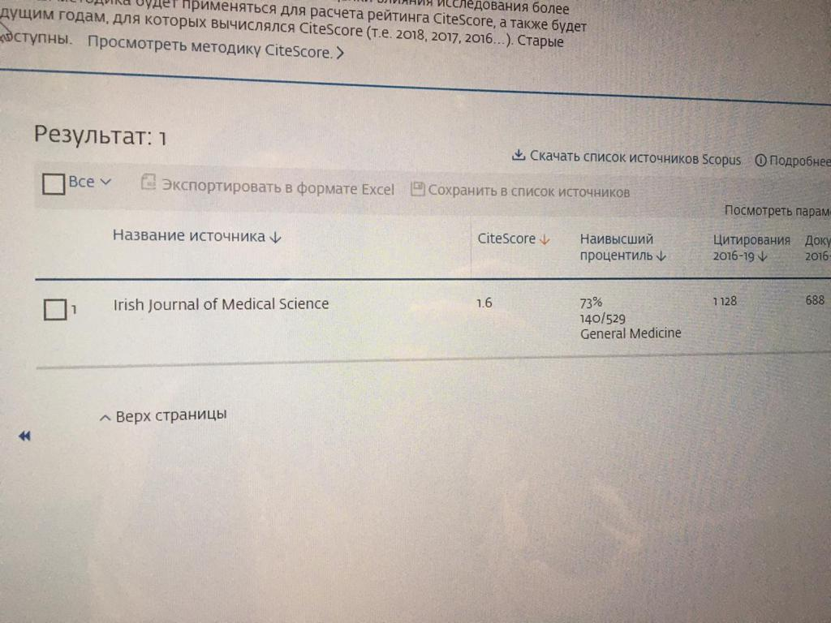
Рейтинг журнала “Irish Journal of Medical Science”

Slide 17
Этапы работы | Начало | Длительность, неделя | Задержка | Конец
Литературный обзор | 01.09.2019 |  |  | 13.05.2020
Прохождение ЛЭК | 01.10.2019 |  |  | 31.05.2020
Набор материала | 01.10.2019 |  |  | 01.11.2020
Заполнение база данных | 02.11.2020 |  |  | 16.12.2020
Выступление на международных конгрессах | 17.12.2020 |  |  | 31.12.2020
Написание статьи в журнал ККСОН | 04.01.2021 |  |  | 04.06.2021
Написание статьти в журнал WoS/Scopus | 05.06.2021 |  |  | 19.07.2021

Slide 19
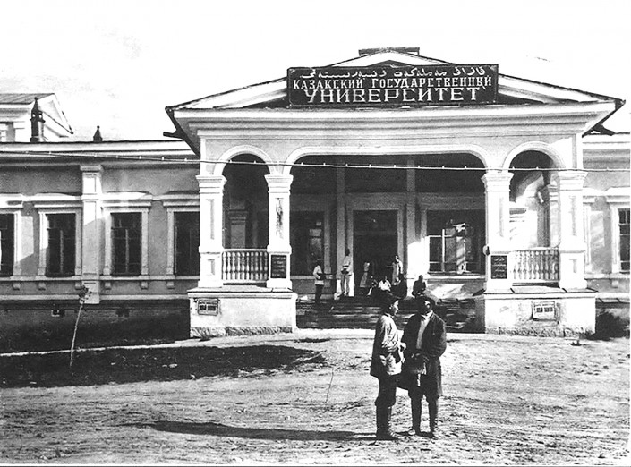
Спасибо за внимание !

